Slide 1

9.1 无向树
Page 367 to 375

Slide 2
无向树
主要内容
树、森林
无向树的性质、赋权树
2. 生成树
  最小生成树问题的求解及应用
重点：无向树的性质与最小生成树问题
难点：最小生成树的求解及应用

Slide 3
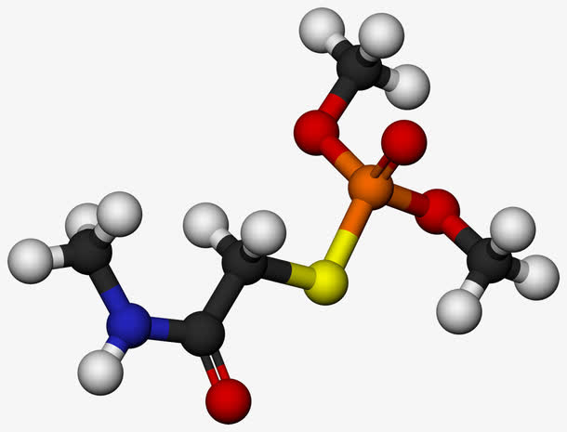
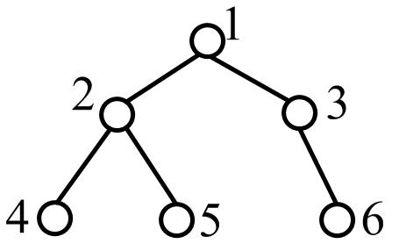
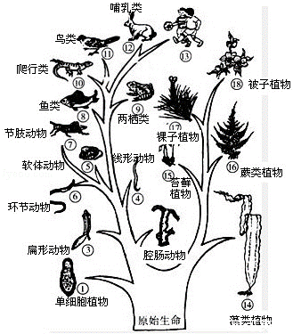
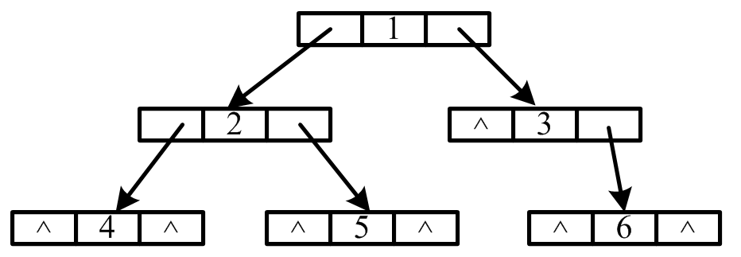

无向树
一、引入问题
现实世界中的许多问题都能够用无向树模型来直观描述，如
计算机科学中的数据结构
化学的分子结构
生物学中的组织机构
…
像一棵自然树
来源于百度

Slide 4
无向树
一、引入问题
某新建城区，要铺设供应居民住宅小区A，B，C，D，E，F和G的煤气管道，各个居民住宅小区之间铺设煤气管道的费用如下表所示。试给出费用最省的煤气管道铺设方案，使煤气能供应到各个住宅小区。
住宅小区间管道 | 费用（万元）
（A，B） | 2
（A，C） | 3
（B，C） | 1
（B，D） | 2
（B，G） | 1
（C，D） | 4
住宅小区间管道 | 费用（万元）
（C，E） | 5
（D，E） | 3
（D，F） | 6
（D，G） | 3
（E，F） | 5
（F，G） | 4

Slide 5
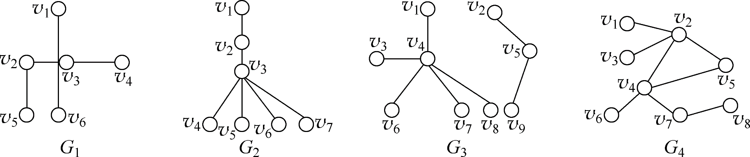
无向树
二、无向树
定义9.1
  无向树（简称树）：连通且不含有回路的无向图，常用T 表示。
  森林：每个连通分支都是树的无向图。
  叶结点（简称叶）：在树T中，度数为1的结点。
  内部结点（或分支结点，简称分支点）：在树T中，度数 大于1的结点。
示例

Slide 6
无向树
三、无向树的性质
定理 9.1
  对于树 T=<V, E>，|V|=n，|E|=m，下列性质成立且相互等价
  ① T中无回路且m =n-1；
  ② T是连通图且m=n-1；
  ③ T中无回路，但在T的任何不相邻结点之间增加一条边， 就得到唯一的一条基本回路。
  ④ T是连通图，但删去任何一条边后，所得到的图不连通。
  ⑤ T中每对结点之间有唯一的一条基本通路。
树是“最小的连通图”
树是“最大的无回路图”
重点：如果T=<V, E>是树，则 |E| = |V|-1。
基本通路中结点互不相同

Slide 7
无向树
三、无向树的性质
证明：
  由树的定义来推证性质①。
  由树的定义可知T 中无回路。
  对结点数n进行归纳。
  当n = 1时，m = 0，则m = n − 1成立。
  设 n = k时，成立。那么，当n = k +1 时，因为树是连通且无回路，所以至少有一个度数为1的结点v，否则，如果所有结点的度数都至少为2，那么必然存在回路，这与树的定义矛盾。
  从树中删除结点 v 和以 v 为端点的边，则得到 k 个结点的树T*。根据假设，T*有(k −1)条边。现将结点 v 和以 v 为端点的边添加到T*上还原成树T，则T有(k +1)个结点和k 条边，故，m = n − 1成立。

Slide 8
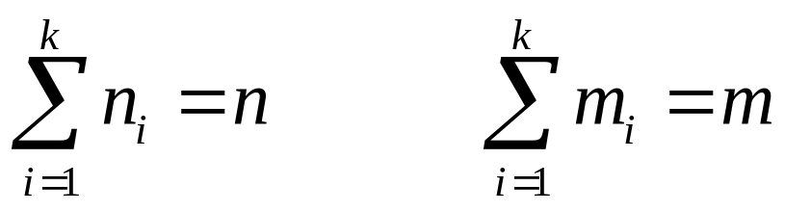
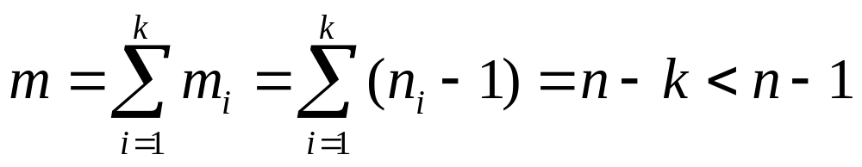
无向树
三、无向树的性质
证明：
  (2) 由性质①来推证性质②。
  采用反证法。若T 不是连通图，设 T 有 k 个连通分支T₁、T₂ …、T_{k}（k ≥ 2），其结点数分别为 n₁、n₂、…、n_{k} ，边数分别为m₁、m₂、…、m_{k} ，则有
  因此，有
  这与m = n − 1相矛盾，故，T 是连通图且 m = n − 1。

Slide 9
无向树
三、无向树的性质
  证明：
  (3) 由性质②来推证性质③。
  对结点数进行归纳。
  当n = 2时，m = n − 1 = 1，由T的连通性质，T没有回路。如果两个结点之间增加一条边，就只能得到唯一的一个基本回路。
  假设n = k 时，命题成立。
  当n = k + 1时，因为 T 是连通的并有(n−1)条边，所以每个结点的度数都至少为1，且至少有一个结点的度数为1。否则，如果每个结点的度数都至少为2 ，那么必然会有结点的总度数2m ≥ 2n，即m ≥ n。这与m = n − 1相矛盾，所以，至少有一个结点 v的度数为1。

Slide 10
无向树
三、无向树的性质
  删除结点v及其关联的边，得到图T*，由假设知，图T*无回路现将结点v及其关联的边添加到图T*，则还原成T，所以，T没有回路。
  在连通图T中，任意两结点v_{i} 和v_{j} 之间必存在一条通路，且是基本通路。如果这条基本通路不唯一，则T 中必有回路，这与已知条件矛盾。
  进一步地，如果在连通图T中，增加一条边(v_{i}, v_{j})，则边(v_{i}, v_{j})与T中结点v_{i}和v_{j}之间的一条基本通路，构成一个基本回路，且该基本回路必定是唯一的。否则，当删除边时，T中必有回路，这与已知条件矛盾。

Slide 11
无向树
三、无向树的性质
证明：
  (4) 由性质③来推证性质④。
  如果T 不是连通图，则存在两个结点v_{i} 和v_{j} ，在结点v_{i} 和v_{j}之间没有通路，如果增加边 (v_{i}, v_{j})，不产生回路这与性质③矛盾，因此，T 是连通图。
  因为T 中没有回路，所以删除任意一条边，所得到的图必定不是连通图。

Slide 12
无向树
三、无向树的性质
证明：
  (5) 由性质④来推证性质⑤。
  在连通图T 中，任意两个结点v_{i} 和v_{j} 之间必存在一条通路，且是基本通路。
  如果这条基本通路不唯一，则T 中必有回路，删除回路上任意一条边，图仍然是连通的，这与性质④矛盾。
  故，T 中任意每对结点之间有唯一的一条基本通路。

Slide 13
无向树
三、无向树的性质
证明：
  (6) 由性质⑤来推证树的定义。
  T 中任意每对结点之间有唯一的一条基本通路，所以T 是连通图。
  如果T 中有回路，那么回路上任意一对结点之间有两条基本通路，这与题设条件矛盾。
  所以，图是连通的且无回路，是树。

Slide 14
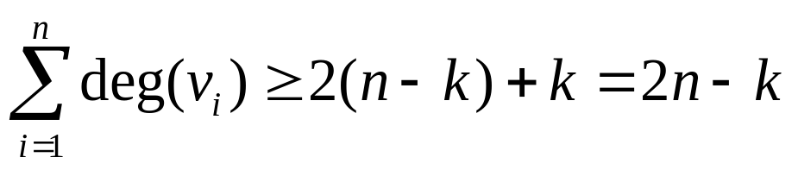
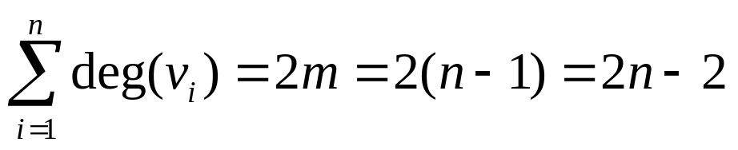
无向树
三、无向树的性质
定理9.2
  设T=<V, E> 为 n（n ≥ 2）阶树，则T中至少有 2 个叶结点。
证明：（思路： 关键是应用 |E|=|V|-1 ）
  设T是( n，m) 图，n ≥ 2，有 k 个叶结点，其余结点度数 ≥ 2那么
  而
  所以， 2n- 2 ≥ 2n-k ，即 k ≥ 2 。证毕。

Slide 15
无向树
三、无向树的性质
例1：
已知树T中有度数为4、3 和 2的分支结点各1个，其余结点均为叶结点，求树 T 中叶结点的数目。
解:
  设树T中叶结点的数目为 x，则树 T 的结点数目为 x+3。
  由树的性质知，树T中边的数目为 (x+3) −1 = x +2。
  由握手定理知：2(x+2) = 4×1 + 3×1 +2×1 + x×1
  可以解出： x = 5。

Slide 16
无向树
三、无向树的性质
例2 假设某网络由6个节点和连接这些节点的通信链路构成，试问至少需要建立多少条通信链路才能确保这6个节点间能进行信息传递？并给出满足上述条件的所有非同构的网络结构。
解：将网络中的6个节点抽象为图中的结点，连接这些节点的通信链路抽象为图中的边，这样原问题就转化为求一个具有6个结点且边数最少的连通的无向图。由树的性质可知，所求的无向图即为一棵具有6个结点的树T，树T中边的数目m = n −1=6−1=5。故至少需要建立5条通信链路才能确保这6个节点间能进行信息传递。

Slide 17
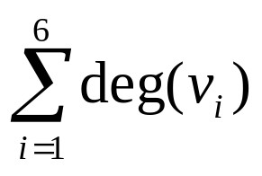
无向树
三、无向树的性质
由树的性质知，树中各结点的度数满足1 ≤ deg(v_{i}) ≤ 5（i = 1,2,…,6）。
由握手定理知，2m = 10 =
将度数10分配给6个结点，满足上述条件的方案有如下5种：
① 1,1,1,1,1,5；
② 1,1,1,1,2,4；
③ 1,1,1,1,3,3；
④ 1,1,1,2,2,3；
⑤ 1,1,2,2,2,2。
显然，不同的度数方案对应的树不是同构的。

Slide 18
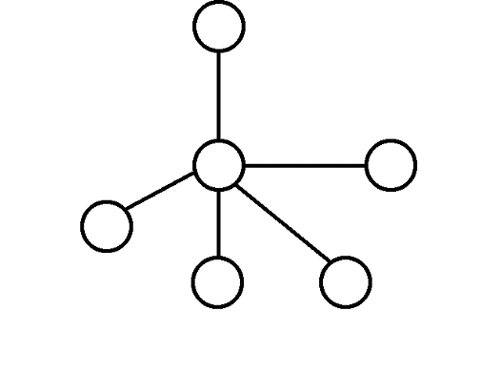


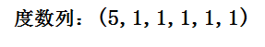
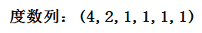
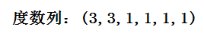

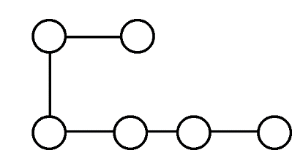
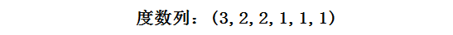
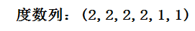
无向树
三、无向树的性质
这6种非同构树即为满足题意要求的所有非同构的网络结构。

Slide 19
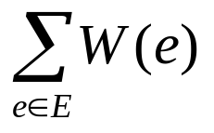
无向树
四、赋权树
定义9.2
  对于树T = <V, E>，其中V = {v₁, v₂, … , v_{n} }，E = {e₁, e₂, … , e_{m}}，通过函数W：E→R（实数集）对T 中的任意边 e = (v_{i}, v_{j}) 标注一个数W(e)，所得到的树称为边赋权树（简称赋权树），记为：T = <V, E, W>。
  函数W称为图G的权函数。
  W(e)称为边 e上的权，简记为W(v_{i}, v_{j}) 或W_{ij}；
  树T 中所有边的权的总和，即 ，称为赋权树T 的权值：

Slide 20
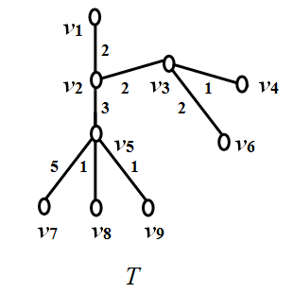
无向树
四、赋权树
例3
  赋权树T：
  w(v₁, v₂) = 2、w(v₂, v₃) = 2、w(v₂, v₅) = 3、w(v₃, v₄) = 1、w(v₃, v₆) = 2、w(v₅, v₇) = 5、w(v₅, v₈ ) = 1、w(v₅, v₉) = 1
  赋权树T的权值：
  2 + 2 + 3 + 1 + 2 + 5 + 1 + 1 = 17

Slide 21
无向树
五、生成树
定义9.3
  对于无向连通图 G = <V, E>，
  如果T = <V, E*> 是G的生成子图并且为树，则称T是G的生成树 。
  生成树T中的边，即 e∈E*，称为T 的树枝。
  图 G 中不属于 T 的边，即 e ∈ E-E*，称为T 的弦。
  T 的所有弦导出的G的子图称为T的余树。

Slide 22
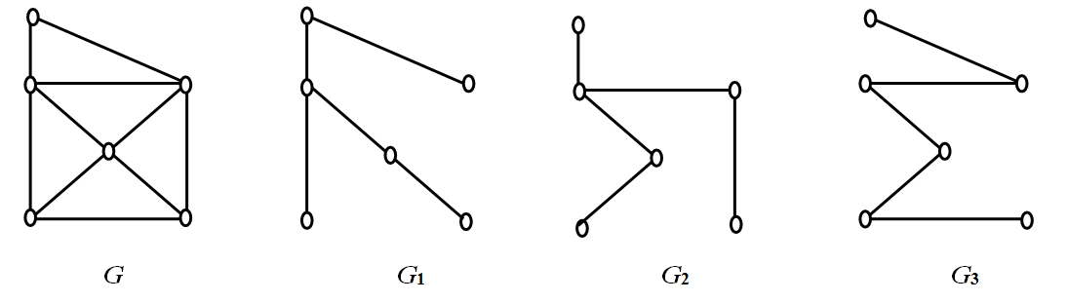
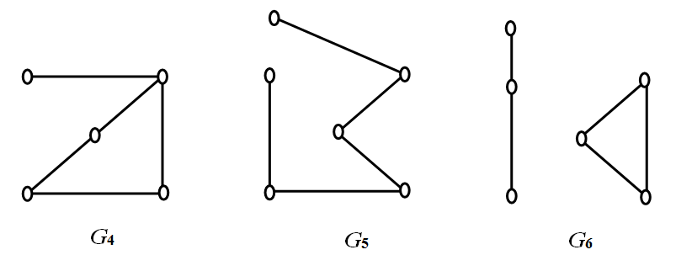
无向树
五、生成树
例4
  图G₁、G₂和G₃是图G的生成子图，并且是图G的生成树;
  图G₄、G₅和G₆分别是生成树G₁、G₂和G₃的余树。
  余树G₄和G₆中含有回路，它们都不是树；余树G₅是一棵树。
一个无向连通图的生成树不一定唯一；
生成树的余树不一定是树，也不一定连通。

Slide 23
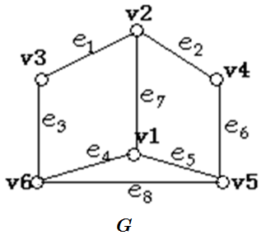
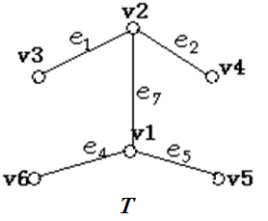
无向树
五、生成树
例5
  T 中的树枝：
  T 的弦：
如果G为 n 阶 m 条边，则T 有多少条树枝？多少条弦？
e₁ e₂ e₇ e₄ e₅
e₃ e₆ e₈
n-1
m-n+1

Slide 24
无向树
五、生成树
定理9.3 任何无向连通图都存在生成树。
证明：
  若连通图G 没有回路，则它本身就是一棵生成树。
  若G至少有一个回路，删去回路上的一条边，得到G1，它仍然是连通的，并与G有相同的结点集合。
    若G₁没有回路，则G₁就是G的生成树；
    若G₁仍然有回路，再删去G₁回路上的一条边。
  重复上面的步骤，直到得到一个连通图T，它没有回路，所以T是树。
  又由于T与G有相同的结点集，因此T为G的生成树。
连通图的生成树不唯一。
若G是连通无向图，则其任何一条回路至少包含一条弦。

Slide 25
无向树
五、生成树
推论9.1 设无向连通图G中有 n个结点和m条边，则m ≥ n − 1。
证明
  由定理9.3知，G中存在生成树T，且生成树T的树枝数为m′ = n − 1因此，m ≥ m′ = n − 1。证毕。
推论9.2 设无向连通图 G 中有 n个结点和m条边，T是G的生成树，T*是T的余树，则T*中有m − n + 1条边。
证明
  由定理9.3知，G中存在生成树T，且生成树T的树枝数为m′ = n − 1设T*是T的余树，那么，T*中的边的数目为：m − m′ = m − n + 1证毕。

Slide 26
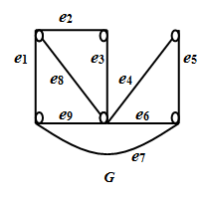
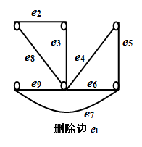
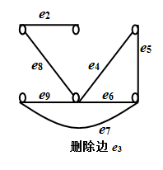
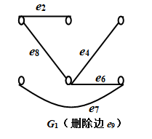
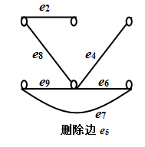
无向树
五、生成树
例6 求图G的生成树。
连通图的生成树不唯一。

Slide 27
无向树
六、最小生成树问题
定义9.4
  对于无向连通赋权图G = <V, E, W>，
  权值最小的赋权生成树称为图G的最小生成树。
最小生成树的求解方法：
  避圈法
  破圈法

Slide 28
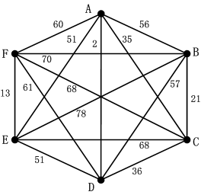
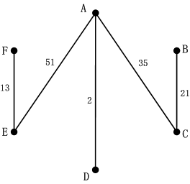
无向树
六、最小生成树问题
Kruskal避圈法
  (1)将各条边按照权值从小到大（递增）的顺序排列；
2、13、21、35、36、51(A, E)、51(D, E)、56、57、60、61、68(C, E)、68(C, F)、70、78
  (2)依次选取权值最小并且没有造成回路的边；
  (3)总共选取 n-1条边（n为图中的结点数）。

Slide 29
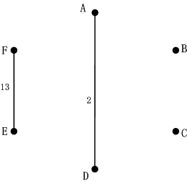
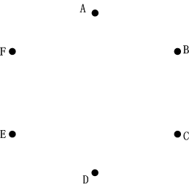
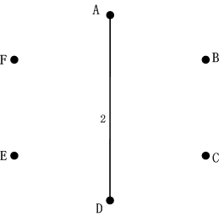
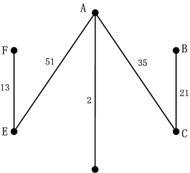
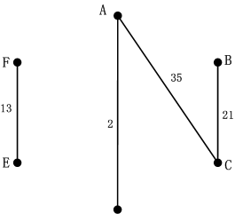
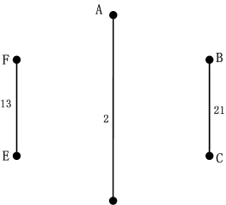
无向树
六、最小生成树问题
Kruskal避圈法 求解最小生成树过程：

Slide 30
无向树
六、最小生成树问题
Kruskal避圈法

Slide 31
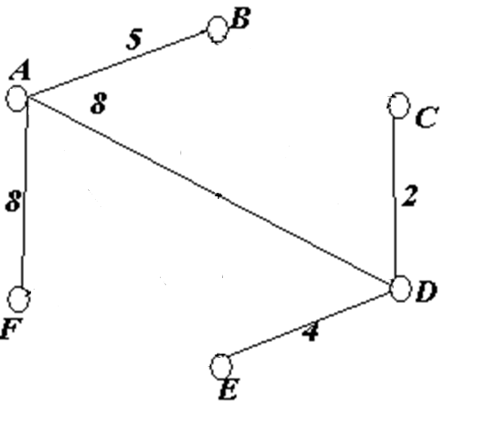
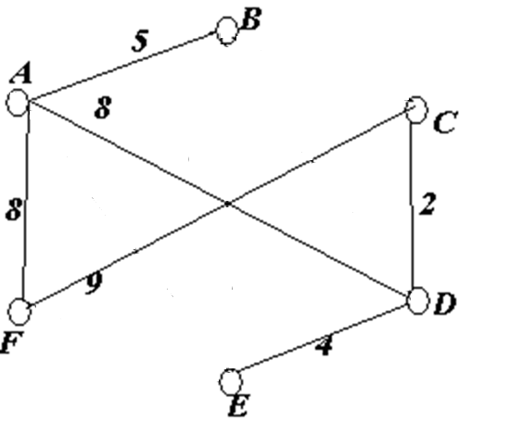
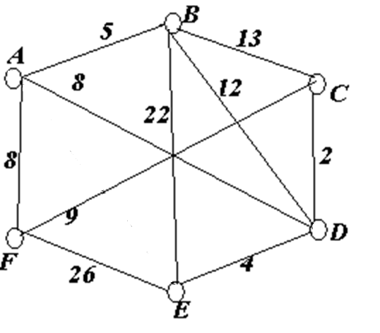
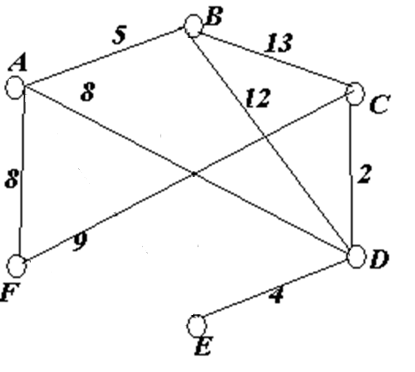
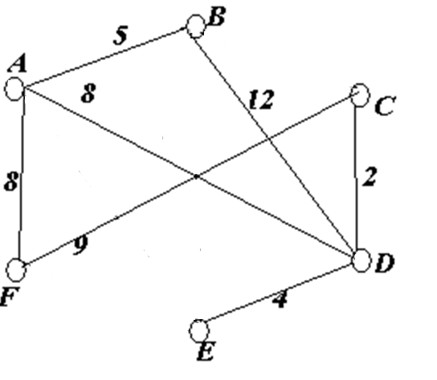
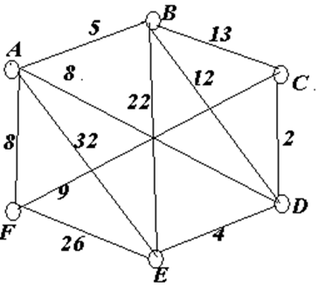
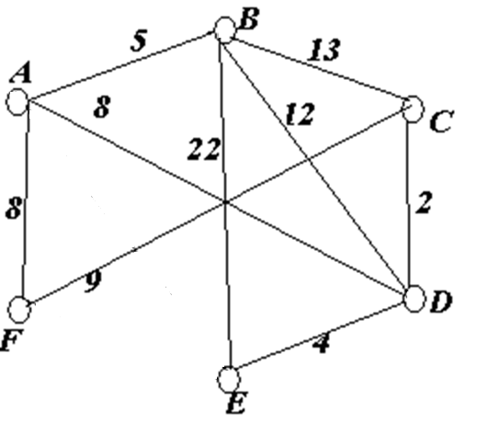
无向树
六、最小生成树问题
破圈法
  (1)将各条边按照权值从大到小（递减）的顺序排列；
32、26、22、13、12、9、8(A, D)、8(A, F)、5、4、2
  (2)每次删去回路中权值最大的边；
  (3)图中剩下 n-1条边（n为图中的结点数）。

Slide 32
七、最小生成树的应用
例7 铺设煤气管道
某新建城区，要铺设供应居民住宅小区A，B，C，D，E，F和G的煤气管道，各个居民住宅小区之间铺设煤气管道的费用如下表所示。试给出费用最省的煤气管道铺设方案，使煤气能供应到各个住宅小区。
住宅小区间管道 | 费用（万元）
（A，B） | 2
（A，C） | 3
（B，C） | 1
（B，D） | 2
（B，G） | 1
（C，D） | 4
住宅小区间管道 | 费用（万元）
（C，E） | 5
（D，E） | 3
（D，F） | 6
（D，G） | 3
（E，F） | 5
（F，G） | 4

Slide 33
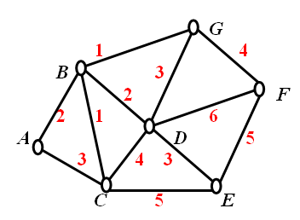
七、最小生成树的应用
铺设煤气管道
  注意：煤气可供应到各个小区，并不需要在任意两个小区之间都铺设管道，可以通过其他小区传送。
  问题分析—抽象建模
  1) 将小区设为图中的结点；
  2) 将小区间铺设的煤气管道抽象为连接图中结点的边；
  3) 将小区间铺设的煤气管道的费用抽象赋在边上的权值。
  问题求解：
  转化为在无向连通图求最小生成树的问题

Slide 34
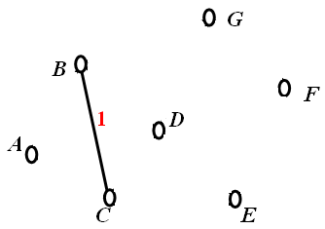
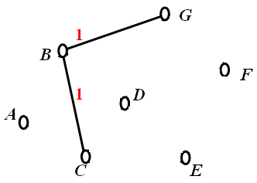
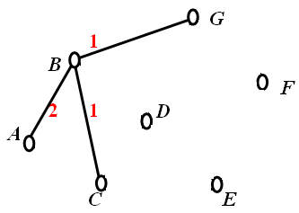
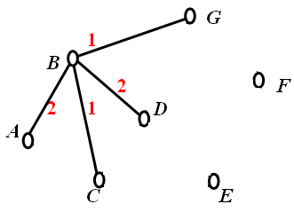
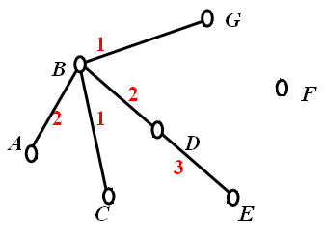
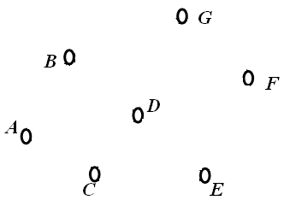

七、最小生成树的应用
铺设煤气管道
  问题求解过程（避圈法）
最小费用为：1+1+2+2+3+4=13

Slide 35
无向树
小结与作业
  小结
  1、无向树、无向树的性质、赋权树；
  2、生成树、最小生成树问题的求解及应用
  要求掌握无向树及其性质，掌握最小生成树问题的求解算法，并能够综合图的概念对实际问题进行抽象描述；基于所建的图模型，运用最小生成树求解算法对问题进行分析和求解。
作业
P389：9.1，9.4，9.16

Slide 36

THE END, THANKS!

